Slide 1
Pre-Bid Meeting/Aanwijzing
Procurement of Advanced Diagnostics & Treatment Systems
RFB No: ID-PMU SIHREN-528082-GO-RFB
PC 1 IHSS
Kementerian Kesehatan RI
04 Mei 2026

Slide 2
Topik Pembahasan
Ketentuan Umum
Legalitas, Evaluasi dan Kualifikasi
Hal yang Boleh dan Tidak Boleh

Slide 3
Ketentuan Umum

Slide 4
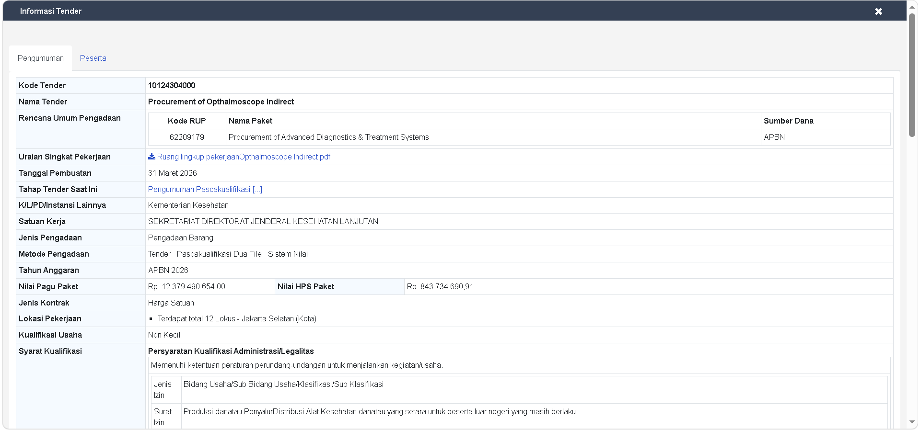
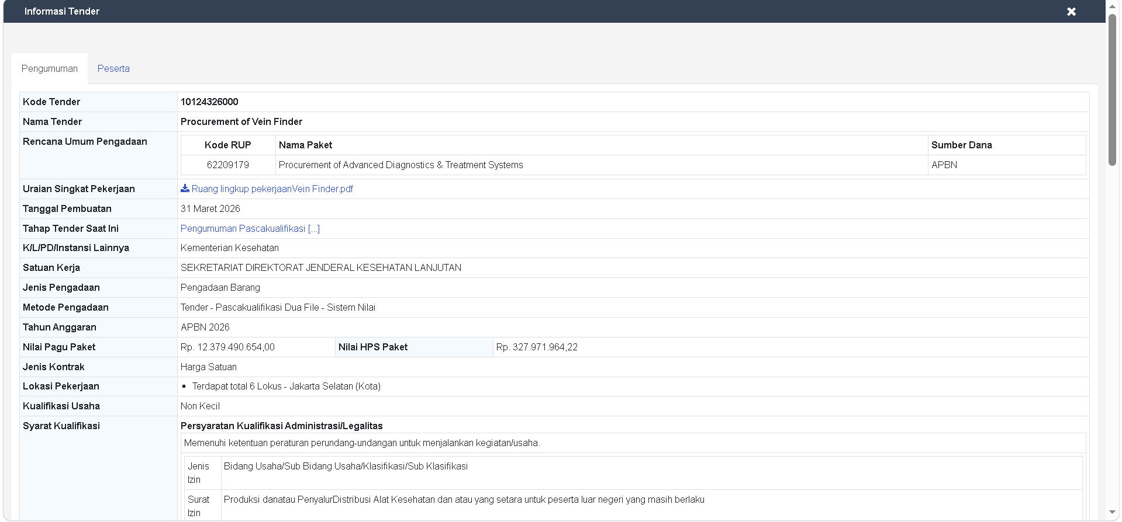
Procurement Plan
No | Nama Paket | Metode | Jumlah Unit | Harga Unit | Estimasi Total
1 | Procurement of Advanced Diagnostics & Treatment Systems | Rated Criteria | 38 | - | -
 | Lot 1 : Opthalmoscope Indirect |  | 12 | 70,311,224 | 843,734,691
 | Lot 2 : Vein Finder |  | 6 | 54,661,994 | 327,971,964
 | Lot 3 : Laser Ophthalmic Diode Laser |  | 6 | 1,071,806,061 | 6,430,836,364
 | Lot 4 : Automated Peritoneal Dialysis |  | 14 | 291,029,916 | 4,074,418,824
Tampilan SPSE
LOT 1
LOT 2

Slide 5
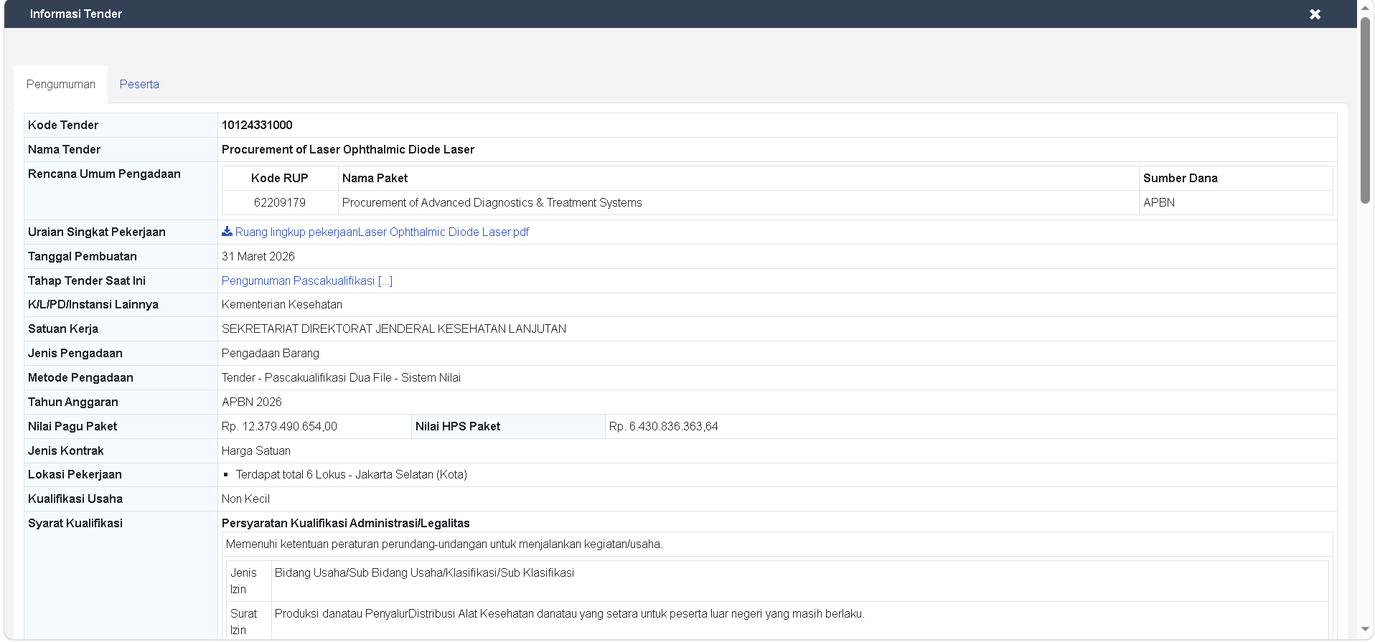
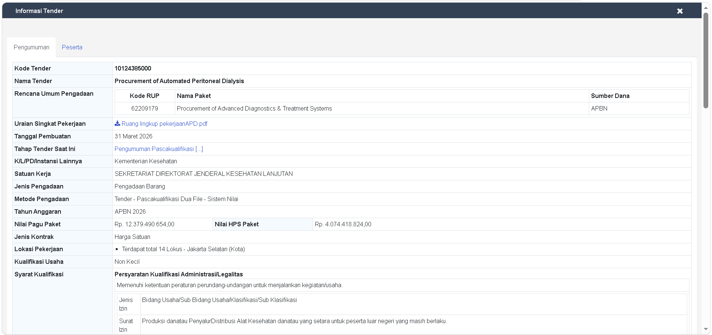
Tampilan SPSE
LOT 3
LOT 4

Slide 6
Persyaratan Penyedia
  Peserta Tender
      Tender dapat diikuti oleh semua peserta/penyedia pengadaan yang berbentuk Badan Usaha dari dalam negeri maupun luar negeri;
      Peserta Tender dapat secara tunggal atau KSO dengan jumlah anggota KSO maksimum 3 (tiga) Perusahaan (Badan Usaha). Dalam hal KSO, setidaknya mencantumkan (sesuai tercantum di dokumen pengadaan):
      Nama KSO
      Nama Perusahaan Lead serta anggotanya
      Persentase pembagian modal KSO dan kewajiban masing-masing anggota
      Perusahaan (Badan Usaha) yang terkena sanksi berdasarkan Pedoman Anti-Korupsi MDBs, tidak memenuhi syarat untuk berpartisipasi dalam proses pengadaan.
      Membuat formulir pernyataan praktek korupsi dan penipuan World Bank dan ADB.

Slide 7
Ketentuan Lain
Barang impor harus dilengkapi dengan dokumen barang yang meliputi: (IKP 6.1)
  Supporting Letter/Letter of Intent/Letter of Agreement dari pabrikan/prinsipal di negara asal;
  Surat Keterangan Asal (Certificate of Origin); dan
  Sertifikat Produksi.
Batasan Penawaran: (IKP 7)
Setiap peserta, baik atas nama sendiri maupun sebagai KSO hanya boleh menyampaikan satu penawaran dalam satu lot yang sama.
Batas Waktu (IKP 24)
Dokumen penawaran yang disampaikan setelah batas akhir waktu penyampaian dokumen penawaran tidak diterima
Bobot Evaluasi (IKP 28.2)
Metode evaluasi penawaran yang digunakan dalam pelaksanaan pemilihan ini adalah Sistem Nilai. Penetapan Calon Pemenang Bobot teknis: 30%, Bobot harga: 70%

Slide 8
Dokumen Penawaran (IKP 15.1)
Dokumen Penawaran Teknis:
Dokumen Teknis harus mencakup:
Formulir Spesifikasi Teknis (diunduh dari SPSE/situs IHSS) lengkap dengan identitas produk (jenis, merek, tipe, gambar) dan brosur resmi pabrikan.
SOP pemenuhan Aspek LSK3 (Lingkungan, Sosial, Kesehatan, dan Keselamatan)
Dokumen Penawaran Harga:
Dokumen Harga harus mencakup:
Surat Penawaran Harga yang mencantumkan harga penawaran.
Daftar Kuantitas dan Harga Barang (Price Schedule for Goods), mencakup harga untuk:
  Barang yang akan diimpor.
  Barang yang sudah diimpor (jika ada).
  Barang Produksi Dalam Negeri (jika ada).
Harga Layanan terkait lainnya dan jadwal penyelesaian (Price and Completion Schedule-Related Services).
Rincian Harga Tambahan (Jika Berlaku):
  Harga Barang Habis Pakai (Consumables).
  Harga Aksesori.
  Harga Jaminan Operasional dan Pemeliharaan Pasca Masa Garansi (Post Warranty for O&M).
  Harga Biaya Operasional dan Pemeliharaan Berulang (Recurrent Cost for O&M)

Slide 9
Legalitas, Evaluasi dan Kualifikasi

Slide 10
Persyaratan Legalitas & Kualifikasi (IKP 5.2)
A. Izin Usaha (IKP 5.2a & LDP 5.2b)
Izin Alat Kesehatan: Peserta wajib memiliki Surat Izin Produksi dan/atau Penyalur/Distribusi Alat Kesehatan yang masih berlaku.
Peserta Dalam Negeri:
Wajib melampirkan Nomor Induk Berusaha (NIB) yang masih berlaku.
NIB harus mencakup minimal satu dari KBLI berikut:
  47725 (Perdagangan Eceran Alkes) dan/atau
  46691 (Perdagangan Besar Alkes) dan/atau
  32502 (Industri Peralatan Kedokteran).
Peserta Luar Negeri:
Wajib melampirkan dokumen legalitas yang sejenis yang dikeluarkan di negara asal.
NIB tidak menjadi prasyarat.
Untuk aktivasi akun SPSE, gunakan: Article of Incorporation/Certificate of Company/Deed dan Tax Identification.
B. Pengalaman dan Kinerja (IKP 5.2.g)
Surat Pernyataan Non-Performance: Wajib melampirkan surat pernyataan bahwa peserta belum pernah mengalami kegagalan pelaksanaan kontrak (wanprestasi) dalam kurun waktu 4 (empat) tahun terakhir sebelum tanggal batas akhir penawaran.

Slide 11
Kriteria Evaluasi dan Kualifikasi
Keuangan: (LDK B.3)
  Peserta harus menyerahkan laporan keuangan yang telah diaudit atau, jika tidak diwajibkan tiga (3) tahun terakhir 2023-2025 sebelum batas waktu pemasukan penawaran. Jika laporan keuangan yang telah diaudit untuk tahun 2025, sebagaimana dipersyaratkan oleh hukum di keuangan yang belum diaudit atau laporan keuangan lainnya dapat disampaikan. Dalam hal tersebut, Pembeli juga dapat meminta penyampaian laporan keuangan yang telah diaudit untuk tahun 2022 guna memverifikasi stabilitas keuangan Peserta serta mendukung penilaiannya terhadap kondisi kesehatan keuangan Peserta saat ini.
Pengalaman khusus: (LDK B.2.a)
  Mempunyai pengalaman penyediaan alkes serupa atau sejenis dengan jumlah minimum tertentu sebagaimana dicantumkan dalam Dokumen Pemilihan (bidding document), pada satu tahun tertentu dalam periode 7 tahun terakhir.
  Apabila peserta tender adalah pabrikan (Original Equipment Manufacturer - OEM), maka ditambahkan persyaratan:
    Mempunyai pengalaman memproduksi alkes sejenis sekurang-kurangnya 4 tahun terakhir
    Rata-rata produksi tahunan untuk alkes sejenis dalam 4 tahun terakhir minimal 50% dari total jumlah/kebutuhan yang disebutkan dalam setiap lot/kontrak
  Apabila vendor bukan OEM, harus mendapatkan Otorisasi dari Pabrik (Manufacturer’s authorization) dengan format sesuai pada dokumen pemilihan (Bab XVI – Bentuk Dokumen Lainnya)
  Peserta Tender yang tidak memproduksi barang/barang yang tidak memerlukan otorisasi produsen sesuai dengan IKP 15.1.1b 3), peserta harus menyerahkan dokumentasi tentang statusnya sebagai pemasok, yang dapat meyakinkan MoH (misalnya, dealer/distributor resmi barang, pengalaman kontrak serupa sebelumnya).

Slide 12
Kriteria Evaluasi dan Kualifikasi
Nama Paket/Lot | AATO* | Pengalaman Khusus** | Kapasitas Produksi
Procurement of Advanced Diagnostics & Treatment Systems | - | - | -
Lot 1 : Opthalmoscope Indirect | Rp843,734,691 | 12 | 6
Lot 2 : Vein Finder | Rp327,971,964 | 6 | 3
Lot 3 : Laser Ophthalmic Diode Laser | Rp6,430,836,364 | 3 | 3
Lot 4 : Automated Peritoneal Dialysis | Rp4,074,418,824 | 7 | 7
Peserta harus memberikan informasi rinci mengenai kontrak yang telah diselesaikan: nama dan alamat pembeli, negara, nama dan objek kontrak, ruang lingkup layanan, tanggal penyelesaian kontrak, peralatan yang disediakan, jumlah kontrak, peran dalam kontrak terkait (penyedia jasa utama, subkontraktor, anggota KSO), dan persentase dari nilai kontrak yang dilakukan melalui subkontrak. (LDK B.2.a)
*Untuk KSO, Leader minimal 40%, Member minimal 20% dengan total 100%
**Untuk KSO, dapat dipenuhi oleh salah satu KSO member atau kombinasi

Slide 13

Persyaratan Joint Ventures
Persyaratan KSO/Joint Venture
Meskipun tidak wajib, pembentukan KSO diperbolehkan, dengan maksimum 3 anggota.
Surat Kuasa akan ditandatangani oleh pemimpin perusahaan dari masing-masing anggota KSO.
KSO tidak perlu didaftarkan sebagai entitas baru di Indonesia atau di tempat lain, bukti KSO sudah cukup.
Semua anggota JV secara bersama-sama/ seluruhnya bertanggung jawab atas pelaksanaan seluruh kontrak.
Catatan: Joint Venture adalah pilihan untuk mengatasi kebutuhan yang tidak mencukupi oleh satu perusahaan

Slide 14
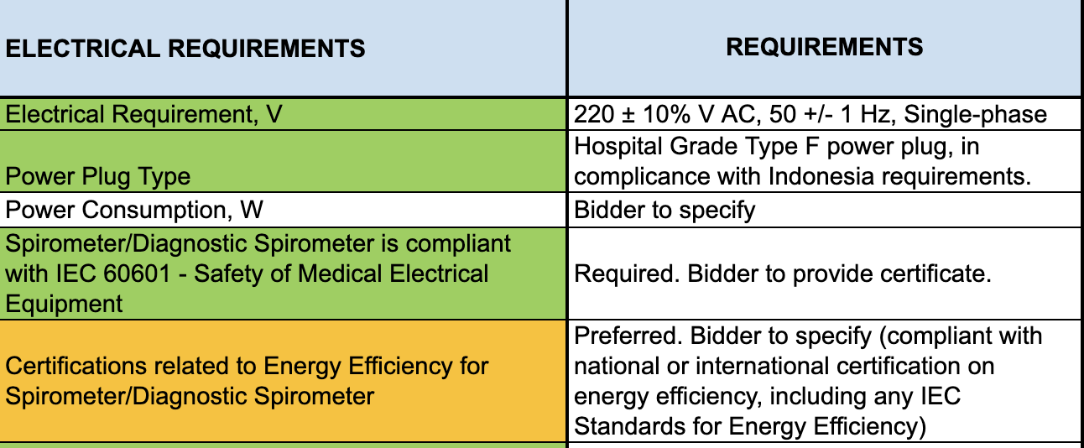
Evaluasi Teknis
  Metode Penilaian
    Dalam Sistem Nilai, evaluasi teknis menggunakan Kriteria wajib (Mandatory) dan Kriteria Teknis yang diberikan Nilai (Rated Criteria) untuk evaluasi penilaian teknis:
          Ketentuan pemenuhan Mandatory technical specifications untuk menjamin kebutuhan spesifikasi teknis alkes minimal dan menjaga kualitas alkes
          Ketentuan Rated Criteria adalah pemenuhan terhadap speksifikasi teknis alkes diatas yang diwajibkan, yang akan mendapat nilai /skor teknis
          Rasio Pembobotan untuk Technical dan Financial akan bervariasi berdasarkan jenis alkes dan hasil Analisa pasar.
Hijau =
Spesifikasi WAJIB
Putih =
Jelaskan spesifikasi
yang dimiliki bidder
Orange =
Spesifikasi Tambahan
(Rated Criteria)

Slide 15
Margin of Domestic Preference / Preferensi Harga
Margin of domestic preference (Preferensi Harga ) dapat diberikan dalam evaluasi harga dengan hal-hal sebagai berikut:
      Barang yang diproduksi di Indonesia (Kelompok A dan Kelompok B), dibandingkan dengan barang yang diproduksi di Luar Negeri (Kelompok C);
      Jika sebagai hasil dari perbandingan, suatu penawaran dari Kelompok A atau Kelompok B merupakan penawaran paling menguntungkan, maka penawaran tersebut yang akan dipilih;
      Jika berdasarkan perbandingan sebelumnya, penawaran dari Kelompok C paling menguntungkan, maka pada harga barang yang dievaluasi akan ditambahkan sebesar 15% dari harga penawaran DDP (tidak termasuk inland transport, asuransi dan pajak) masing-masing barang yang akan ditawar. Apabila dari hasil perbandingan lebih lanjut penawaran Kelompok A atau Kelompok B adalah yang paling menguntungkan, maka penawaran tersebut akan dipilih. Jika tidak, maka akan dipilih penawaran yang paling menguntungkan dari Kelompok C.

Slide 16
Margin of Domestic Preference / Preferensi Harga
C
Ilustrasi
A
B
Alkes Lokal
≥30% TKDN
Alkes Lokal
<30% TKDN
Alkes
Impor
Jika penawaran dari grup ini yang terbaik
Jika penawaran dari grup ini yang terbaik
Tambahkan 15% dari total nilai Kontrak DDP
Bandingkan dengan A dan B
Pemenang A atau B*
Jika Nilai A atau B masih terbaik
Pemenang C
Jika Nilai C terbaik
*dengan penawaran paling menguntungkan

Slide 17
Skema Pembayaran dan Garansi
Skema Pembayaran:
Fully Paid dengan rincian:
- 20% Uang Muka
- 40% Pengiriman dan
- 40% Penerimaan (Serah Terima, Pemasangan, Uji Fungsi dan Uji Operasional serta Pelatihan pertama)
Jaminan:
Pada saat dimulainya kontrak:
Jaminan Uang Muka 20% dari nilai pengiriman per batch atau per kontrak apabila sekaligus.
Jaminan Pelaksanaan (Performance Security) sebesar 5% dari Kontrak (dalam periode pembayaran)
Untuk :
    Pembayaran penuh – Jaminan pelaksanaan selama masa pelaksanaan kontrak
    Kontrak Servis – Jaminan pelaksanaan selama masa berlakunya kontrak sejak pengiriman terakhir sampai dengan berakhirnya masa garansi
    Pada saat pekerjaan selesai:
Jaminan Pemeliharaan sebesar 5% dari Nilai Kontrak terhitung setelah selesainya Uji Coba Barang yang dikirimkan di tahap pengiriman terakhir dan setelah diterbitkannya BAST dan setelah Penyedia memenuhi persyaratan terkait penyelesaian denda keterlambatan perbaikan atau downtime yang lebih tinggi.
Masa berlaku Jaminan Pemeliharaan (Jaminan Masa Garansi) sejak tanggal diterbitkannya BASTO/BAST sampai dengan berakhirnya Masa Garansi.

Slide 18
Hal yang Boleh dan Tidak Boleh

Slide 19


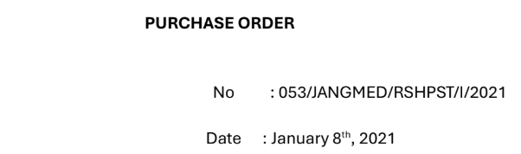
Hal yang Boleh dan Tidak Boleh
Contoh Pengalaman Khusus
Pastikan Kontrak/PO yang disampaikan berurutan dan lengkap.
Detail kontrak:
Nama dan alamat pembeli, negara, nama dan objek kontrak, ruang lingkup layanan, tanggal penyelesaian kontrak, peralatan yang disediakan, jumlah kontrak, peran dalam kontrak terkait (penyedia jasa utama, subkontraktor, anggota KSO), dan persentase dari nilai kontrak yang dilakukan melalui subkontrak.
Apabila Kontrak terdapat NDA (Non Disclosure Agreement), penyedia dapat memberikan surat pernyataan dan dokumen pengganti (PO/DO)

Slide 20
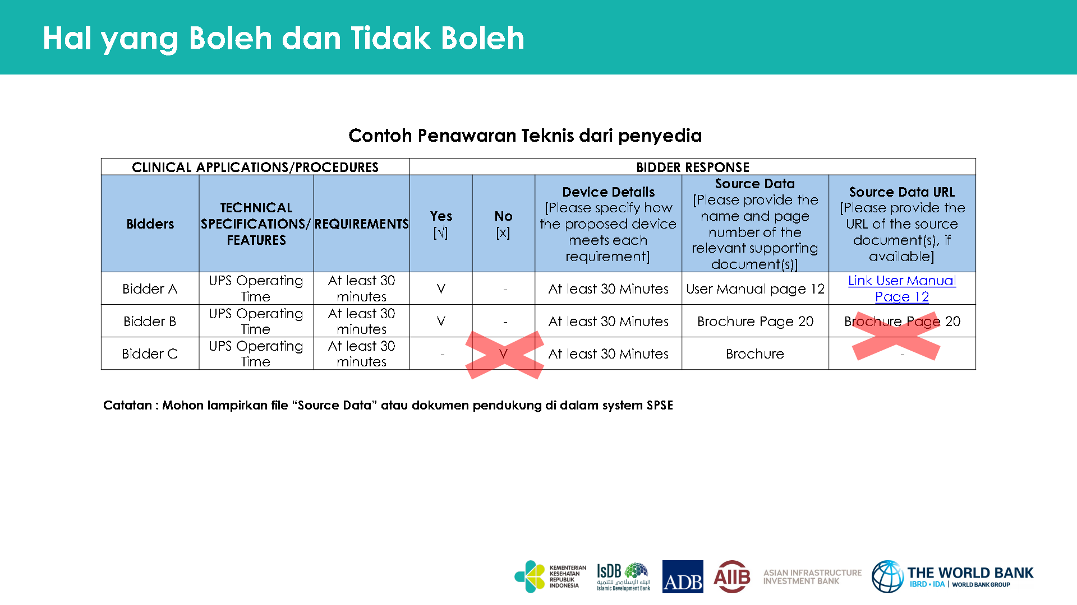

Slide 21
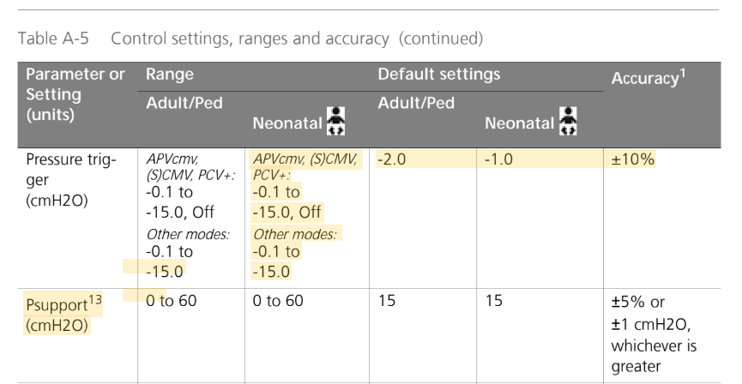
Hal yang Boleh dan Tidak Boleh
Contoh penulisan referensi yang benar
ROW 20
ROW 21

Slide 22
Hal yang Boleh dan Tidak Boleh
Kontak PIC – email dan phone
File excel spek teknis dan finansial dilampirkan
AATO
Informasi kontak harus jelas dan dapat dihubungi kapanpun
Tidak ada respon dalam jangka waktu tertentu dapat dianggap non-responsive dan gagal
Selain pdf, bidder juga harus melampirkan file excel teknis dan finansial
Pisahkan file bagian Teknis dengan bagian Finansial
Pastikan dokumen dapat dibuka dan tidak terkunci
Bidder menyampaikan AATO berupa financial report dari Bidder maupun Anggota JV bukan financial report konsolidasi
Tidak boleh Alternative Bid
Bidder hanya menawarkan barang yang sesuai dengan spek, tidak dapat memberikan opsi barang A atau B
Bid Check List
Bidder memberikan list dokumen yang disampaikan dalam penawaran
Bidder memberikan Summary/ringkasan pada tiap dokumen kualifikasi
Notes:
Kontak person harus jelas, email dan phone harus reachable
File excel di submit
Tidak boleh alternative bid (bidder menyampaikan 2 opsi alat)
Finansial dipisah, excel dilengkapi

Slide 23

ß
TERIMA KASIH

